Slide 1
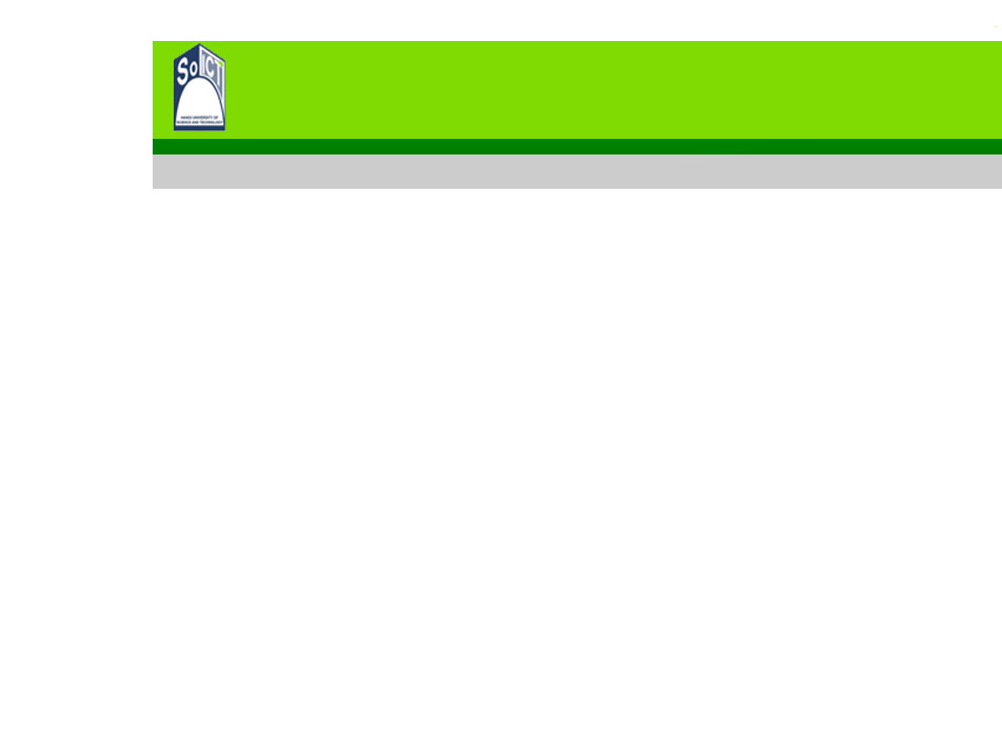
BÁO CÁO THỰC TẬP
Học phần: Thực tập kỹ thuật
Đề tài: Xây dựng phần mềm quản lý ảnh InstagramClone
Nhóm Thực Hiện: LTT_Team8
Hướng dẫn viên: Nguyễn Thanh TùngB
TungNT2

Slide 2
NỘI DUNG BÁO CÁO
Đặt vấn đề
Định hướng và giải pháp
Phân tích thiết kế và triển khai
Demo phần mềm
Kết luận và hướng phát triển
LTT_Team8
Học Lập Trình Trên Mobile

Slide 3
ĐẶT VẤN ĐỀ(1/3)
Mạng xã hội
Chụp ảnh
Xử lý ảnh
Chia sẻ ảnh
Tham khảo theo: Instagram hoặc 360 camera
➔ Xây dựng phần mềm quản lý ảnh Instagram_Clone
LTT_Team8
Học Lập Trình Trên Mobile

Slide 4
ĐẶT VẤN ĐỀ(2/3)
Đề tài: Xây dựng phần mềm quản lý ảnh Instagram_Clone
Lý do chọn đề tài:(Khách quan)
Các sản phẩm Mobile công nghệ cao đang không ngừng phát triển, nhu cầu về phần mềm ứng dụng khai thác triệt để các thiết bị công nghệ đó cũng được đòi hỏi cao.
Đặc biệt Android và iPhone/iPad cũng đã có thiết bị chụp ảnh tốt nhất nên việc phát triển ứng dụng xử lý ảnh và lưu lại những khoảnh khắc đáng nhớ trong cuộc sống với những phong cách riêng được chú trọng hơn.
➔quyết định xây dựng phần mềm Instagram_Clone

Slide 5
ĐẶT VẤN ĐỀ(2/3)
Đề tài: Xây dựng phần mềm quản lý ảnh Instagram_Clone
Lý do chọn đề tài:(Chủ quan)
Tìm hiểu ObjectiveC với Xcode & Android với Android SDK & RailsAPI, Ruby on rails …
Tìm hiểu một số công nghệ hỗ trợ làm ứng dụng trên Mobile
Biết cách xây dựng ứng dụng thực tế trên Mobile
Rèn luyện các kĩ năng TeamWork
LTT_Team8
Học Lập Trình Trên Mobile

Slide 6
ĐỊNH HƯỚNG VÀ GIẢI PHÁP
Tham khảo và vận dụng theo phần mềm INSTAGRAM
Instagram là ứng dụng miễn và vui nhộn để tổ chức và chia sẻ ảnh trên iPhone. Chọn một trong nhiều hiệu ứng và bộ lọc tuyệt đẹp hoặc tính năng làm mờ để ‘làm mới’ những bức ảnh trên di động. Chuyển tải mỗi khoảnh khắc nghệ thuật cho bạn bè và người thân bằng tính năng chia sẻ của phần mềm.
Chia sẻ ảnh dễ dàng với mọi người – đồng thời chiêm ngưỡng ảnh bạn bè chỉ với một cú click. Mỗi khi mở InstagramClone, bạn sẽ thấy những bức ảnh mới của mọi người, cũng như bạn bè trên Internet.

Slide 7
ĐỊNH HƯỚNG VÀ GIẢI PHÁP
Tạo một ứng dụng Instagram_Clone đảm bảo các tính năng như:
Cho phép chụp ảnh và chọn ảnh từ thư viện ảnh.
Cung cấp các bộ lọc ảnh được thiết kế tùy chỉnh: bao gồm tùy chỉnh sáng tối, sắc nét,tương phản&chỉnh màu…
Hỗ trợ chia sẻ ảnh và video tức thời lên các mạng xã hội phổ biến như Facebook, Twitter, server LTT_Team8 (tự xây dựng).
Cho phép upload không giới hạn.
Hỗ trợ camera trước và sau.
Hỗ trợ flash.
Tham gia vào mạng xã hội

Slide 8
ĐỊNH HƯỚNG VÀ GIẢI PHÁP
Môi trường phát triển:
Mac OS X 10.8+, Xcode 5.1
Android 4.0+ , Eclipse và Android SDK
Ruby on Rails, Ubuntu.
­ Ngôn ngữ:
Objective­C.
Java
Ruby
­ Thư viện: GPUImage, CoreImage,
­ Facebook SDK, Twitter Framework iOS, RailsAPI…

Slide 9
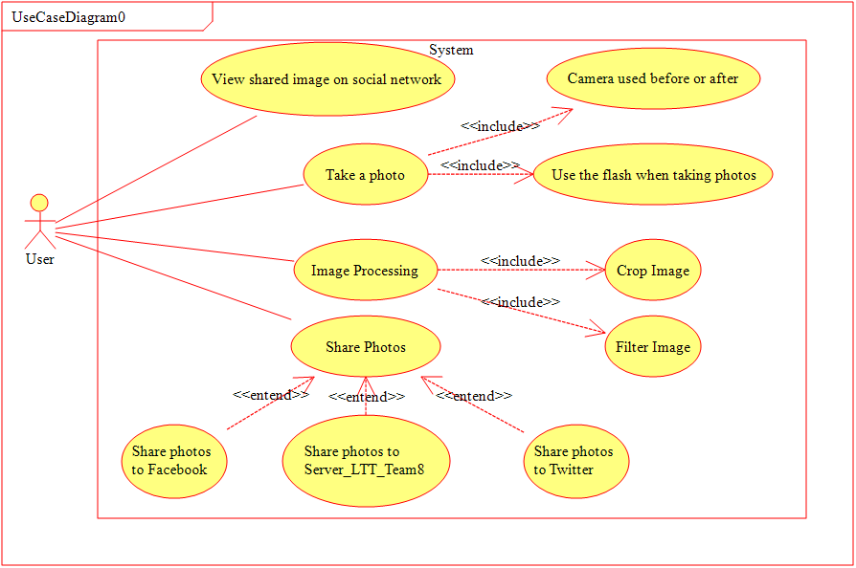
PHÂN TÍCH THIẾT KẾ VÀ TRIỂN KHAI
Sơ đồ UseCase

Slide 10
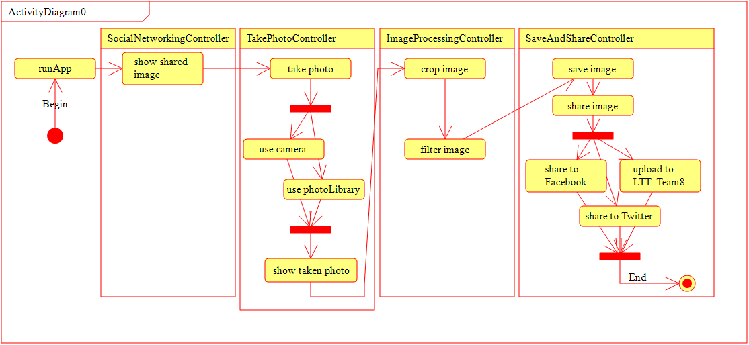
PHÂN TÍCH THIẾT KẾ VÀ TRIỂN KHAI
Sơ đồ hoạt động

Slide 11
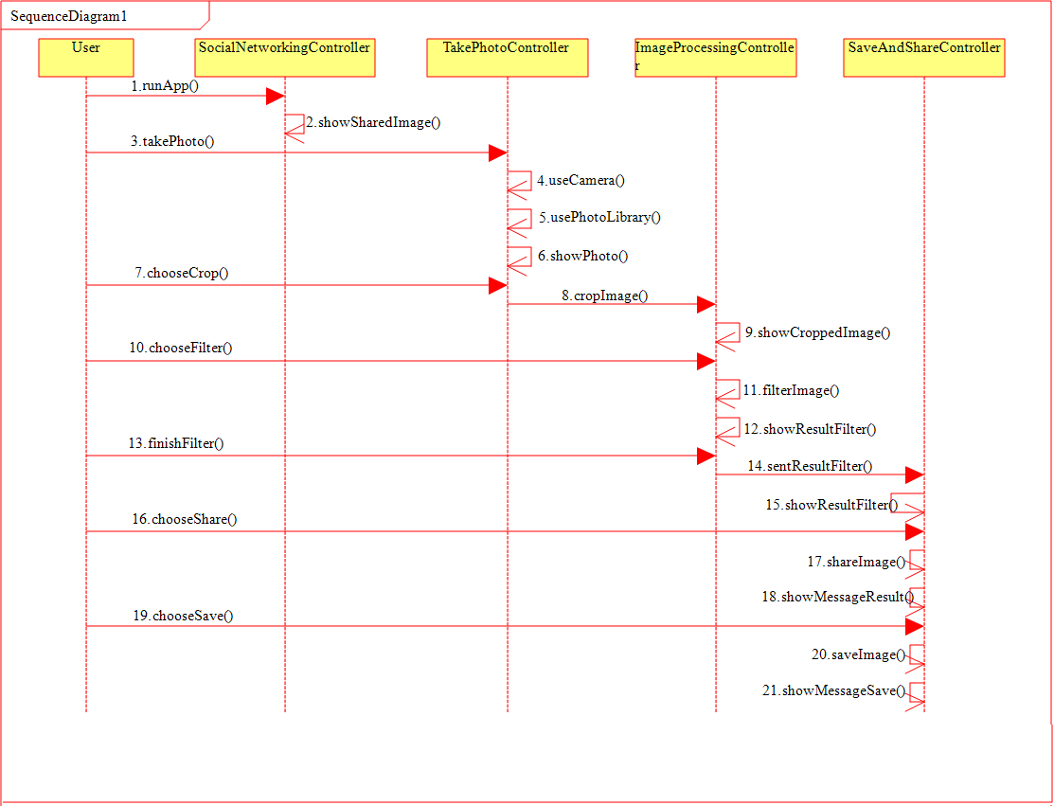
PHÂN TÍCH THIẾT KẾ VÀ TRIỂN KHAI
Sơ đồ UML

Slide 12
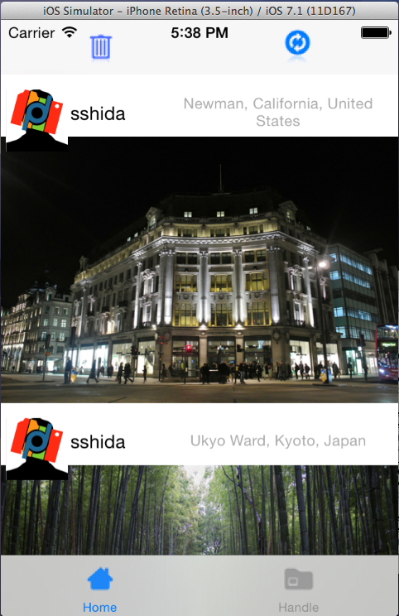
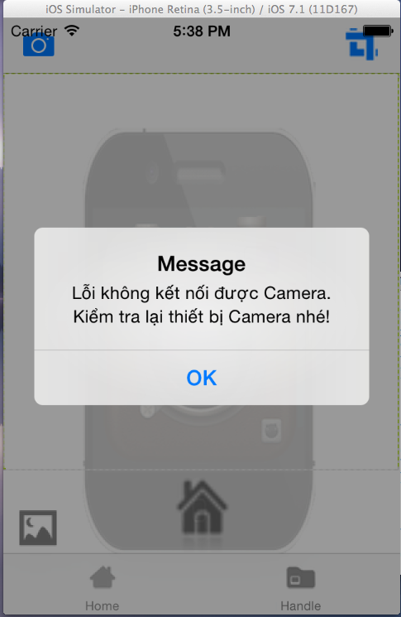
DEMO PHẦN MỀM
Sau đây chúng em xin chạy demo phần mềm của nhóm
OVER
TIME
3
0
2
5
1
4
START

Slide 13
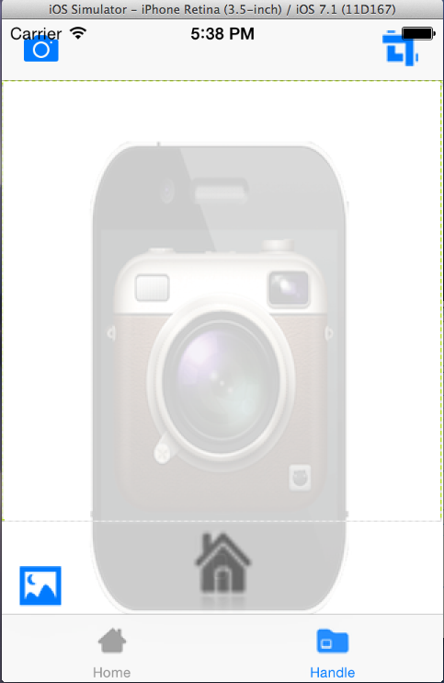
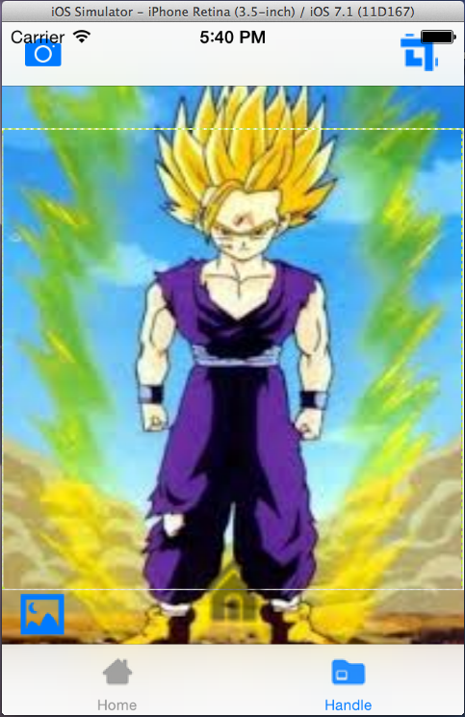
DEMO PHẦN MỀM
Sau đây chúng em xin chạy demo phần mềm của nhóm
OVER
TIME
3
0
2
5
1
4
START

Slide 14
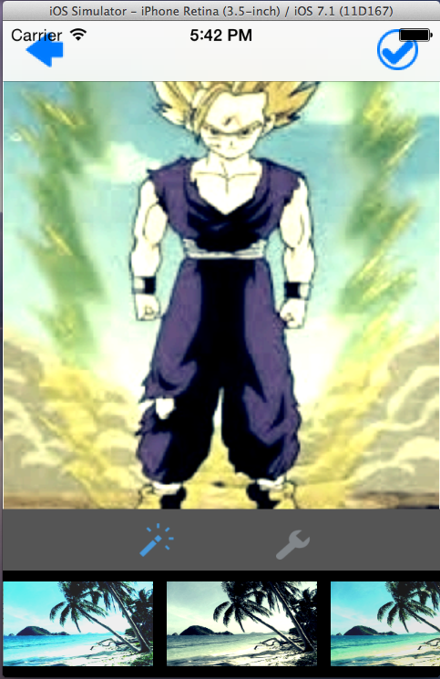
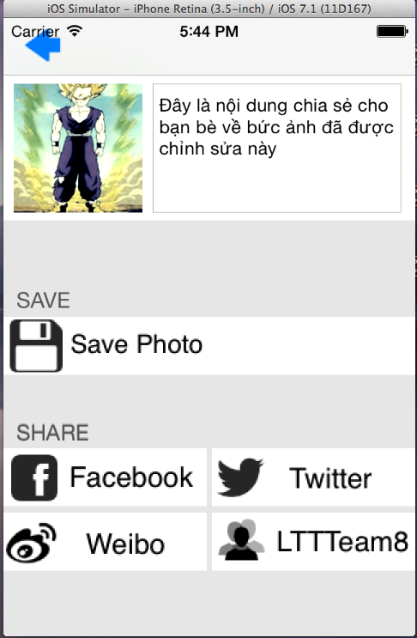
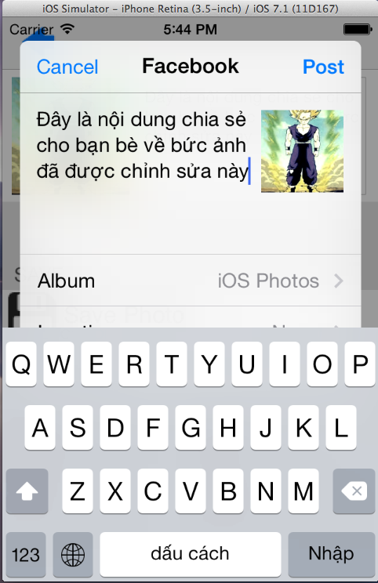
DEMO PHẦN MỀM
Sau đây chúng em xin chạy demo phần mềm của nhóm
OVER
TIME
3
0
2
5
1
4
START

Slide 15
TỔNG KẾT
Qua quá trình thực tập nhóm chúng em đã thu được nhiều kiến thức bổ ích, nắm chắc được công nghệ, rèn luyện nhiều kĩ năng quý giá...
Hướng phát triển của phần mềm là làm thêm các chức năng filter và chỉnh sửa ảnh mới lạ, thêm giao diện đẹp mắt và trực quan hơn nữa.

Slide 16
Cảm ơn
THANK YOU FOR WATCHING

